Slide 1
GRUPO 4

Slide 2
Determining economical TBHQ doses for corn oil stability
Dose econômica de TBHQ para a estabilidade de óleo de milho
Janaína Oliveira & Marisa Regitano-d´Arce

Slide 3
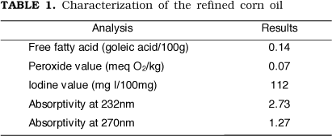
Características do óleo inicial submetido a diferentes testes formas de armazenamento (testes de estabilidade)

Slide 4
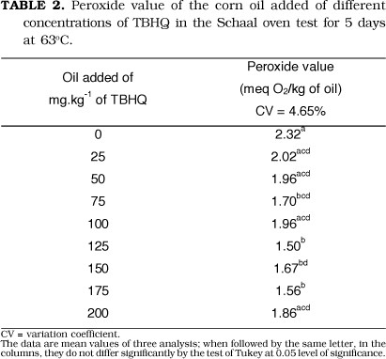
Teste de estufa

Slide 5
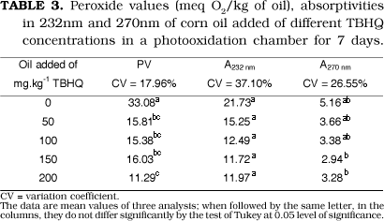

Slide 6
